Slide 1
Bagliori e abbagli dei vetri veneziani nelle lettere turco-ottomane
Giampiero Bellingeri

Slide 2
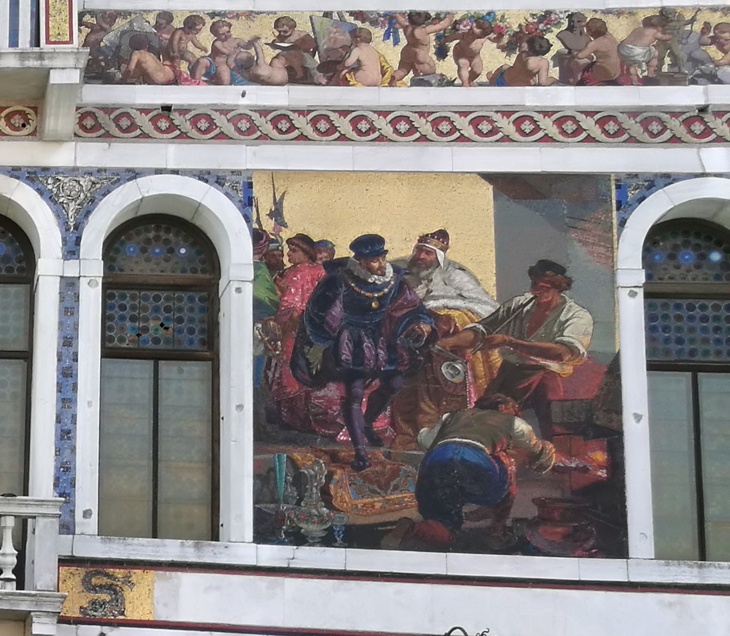
Palazzo Barbarigo a San Vio: Enrico III di Francia a Murano
(mosaico Salviati, 1886).
Vetro veneziano e tappeto turco

Slide 3
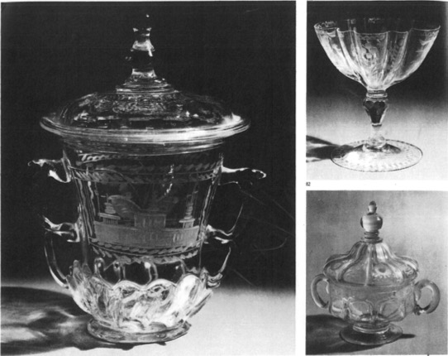
Coppe e vasi con coperchio, Venezia

Slide 4
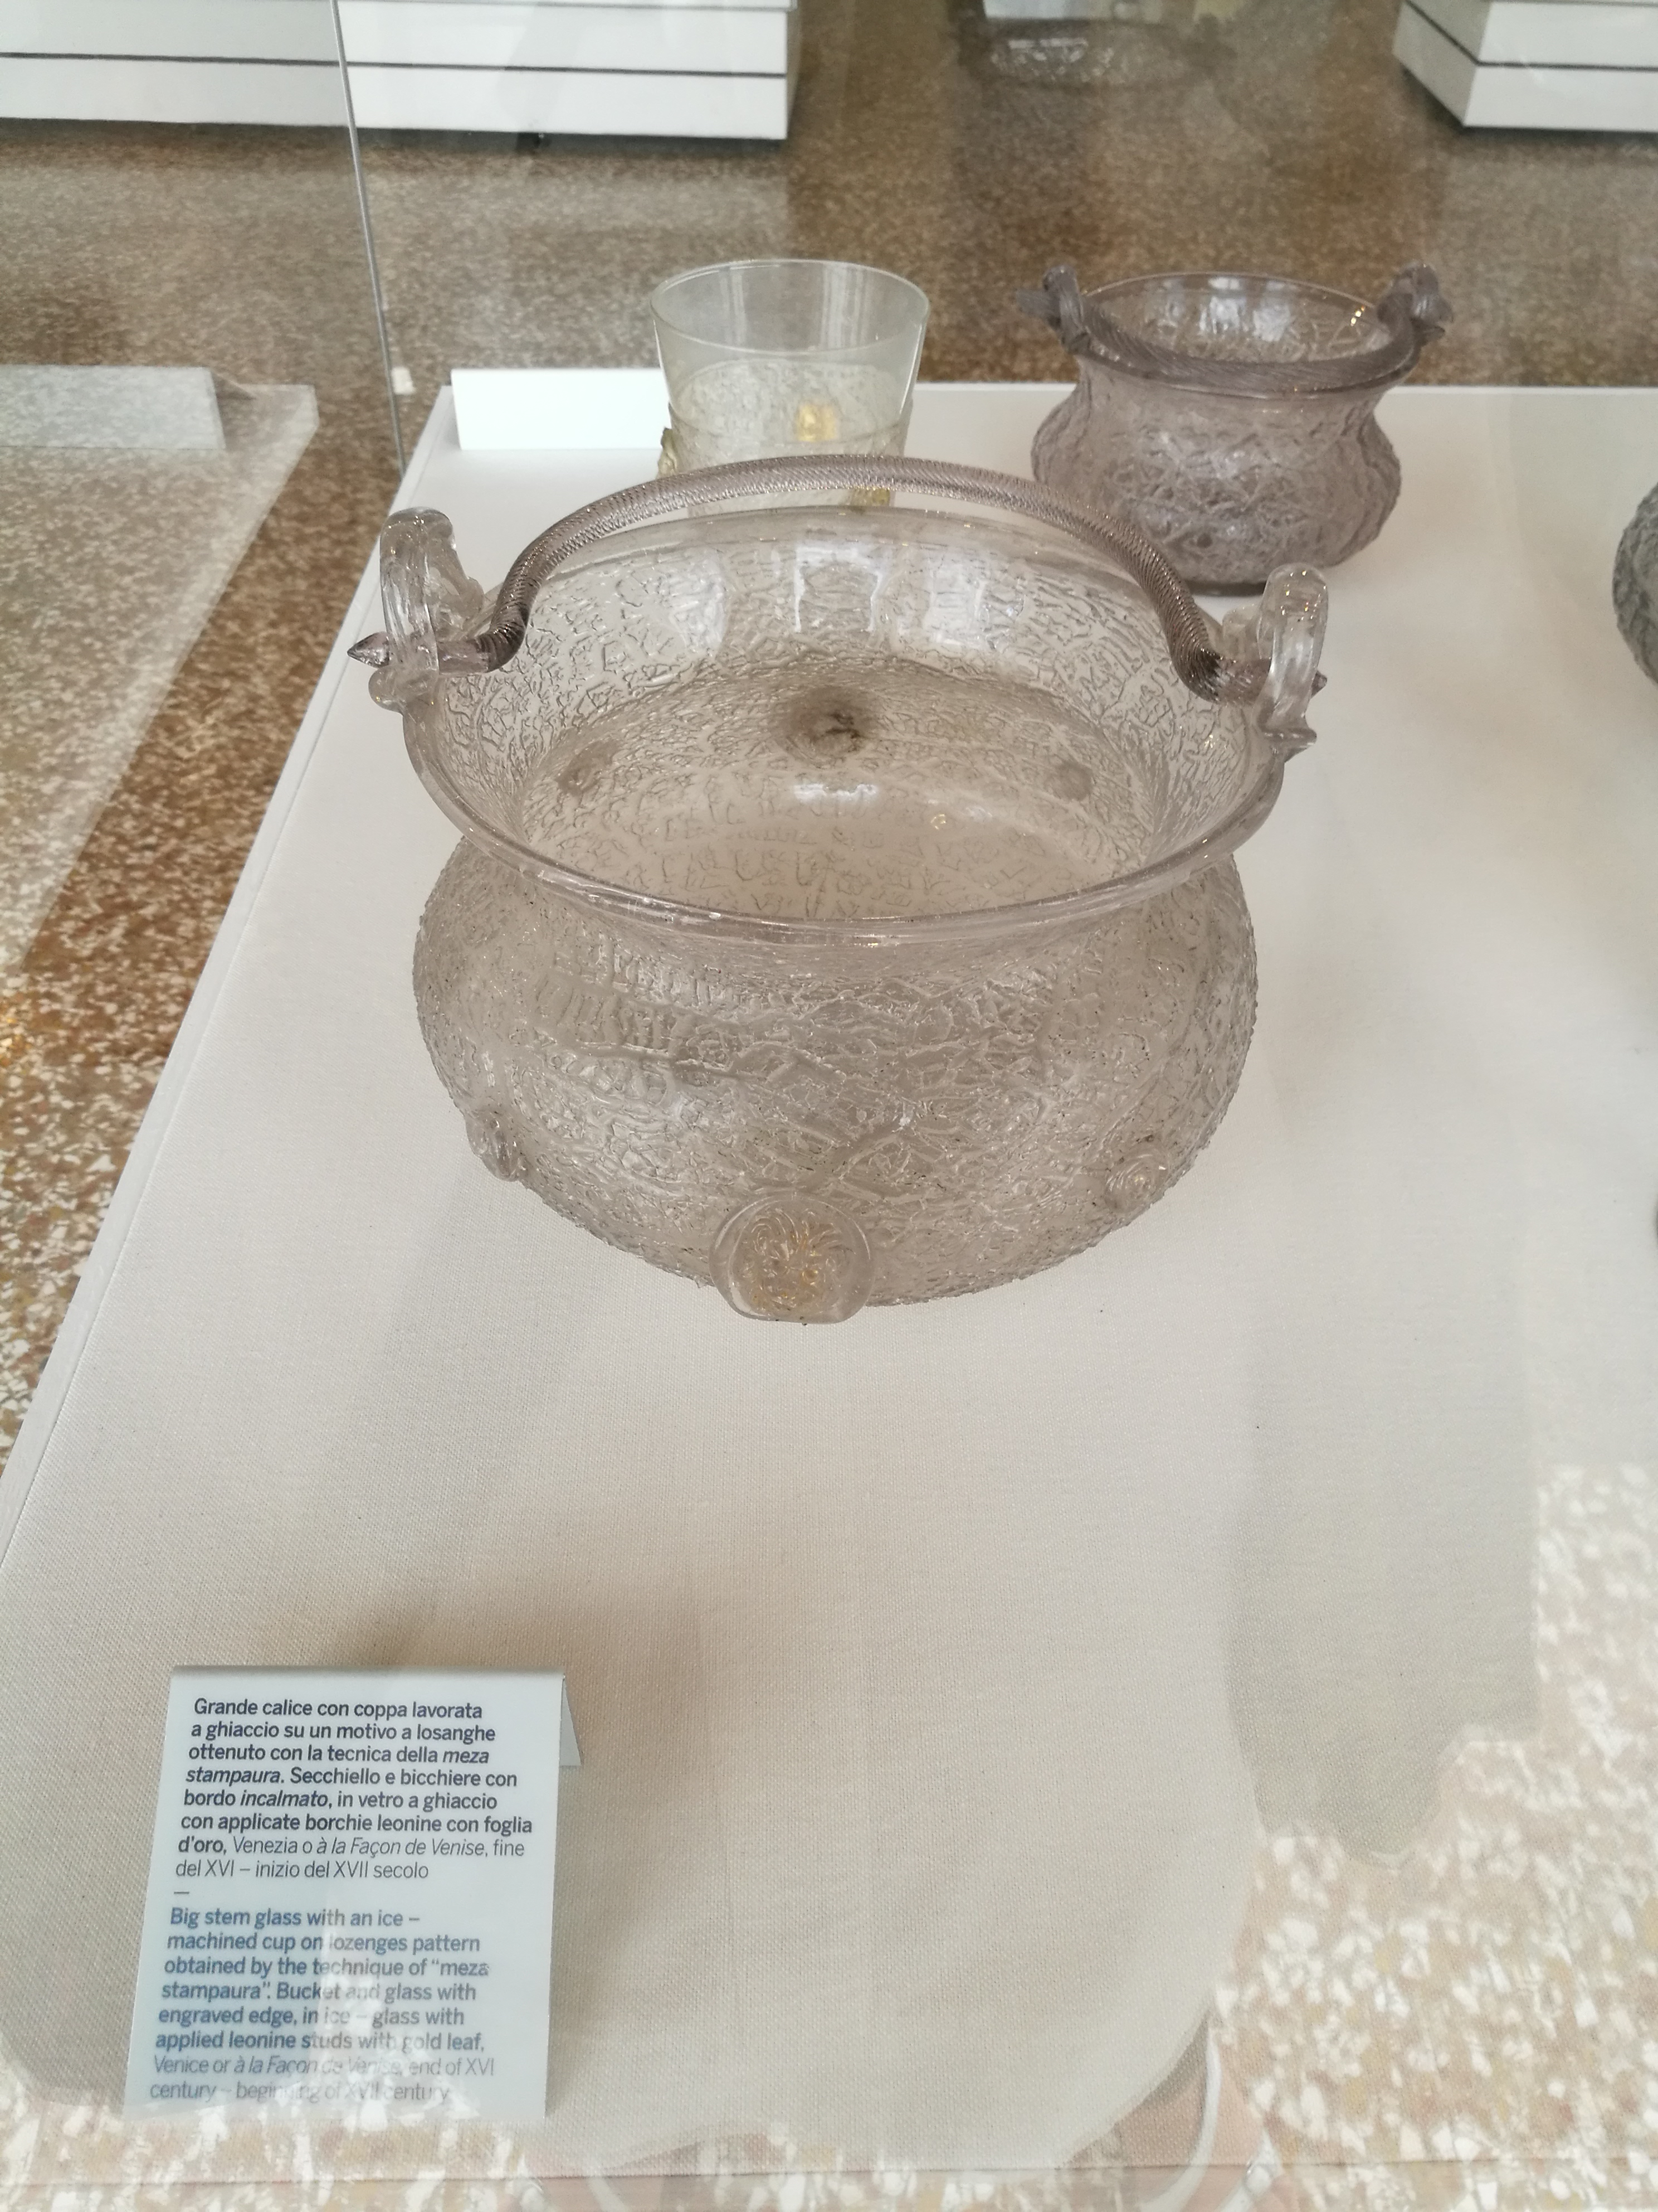
Oggetti da tavola in vetro a ghiaccio, Venezia, fine ‘500

Slide 5
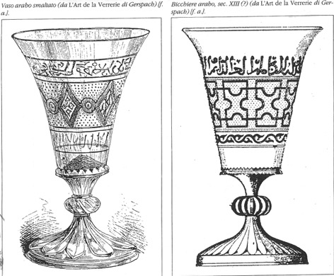
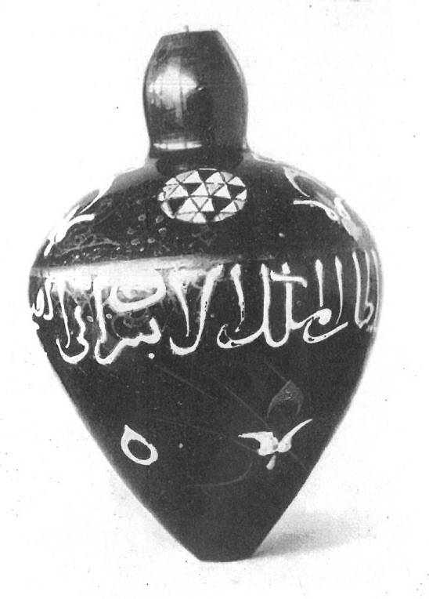
Spruzzatore? Vetro smaltato, arte siriaca, fine XIII sec.
Bicchieri arabi smaltati, XIII sec.

Slide 6
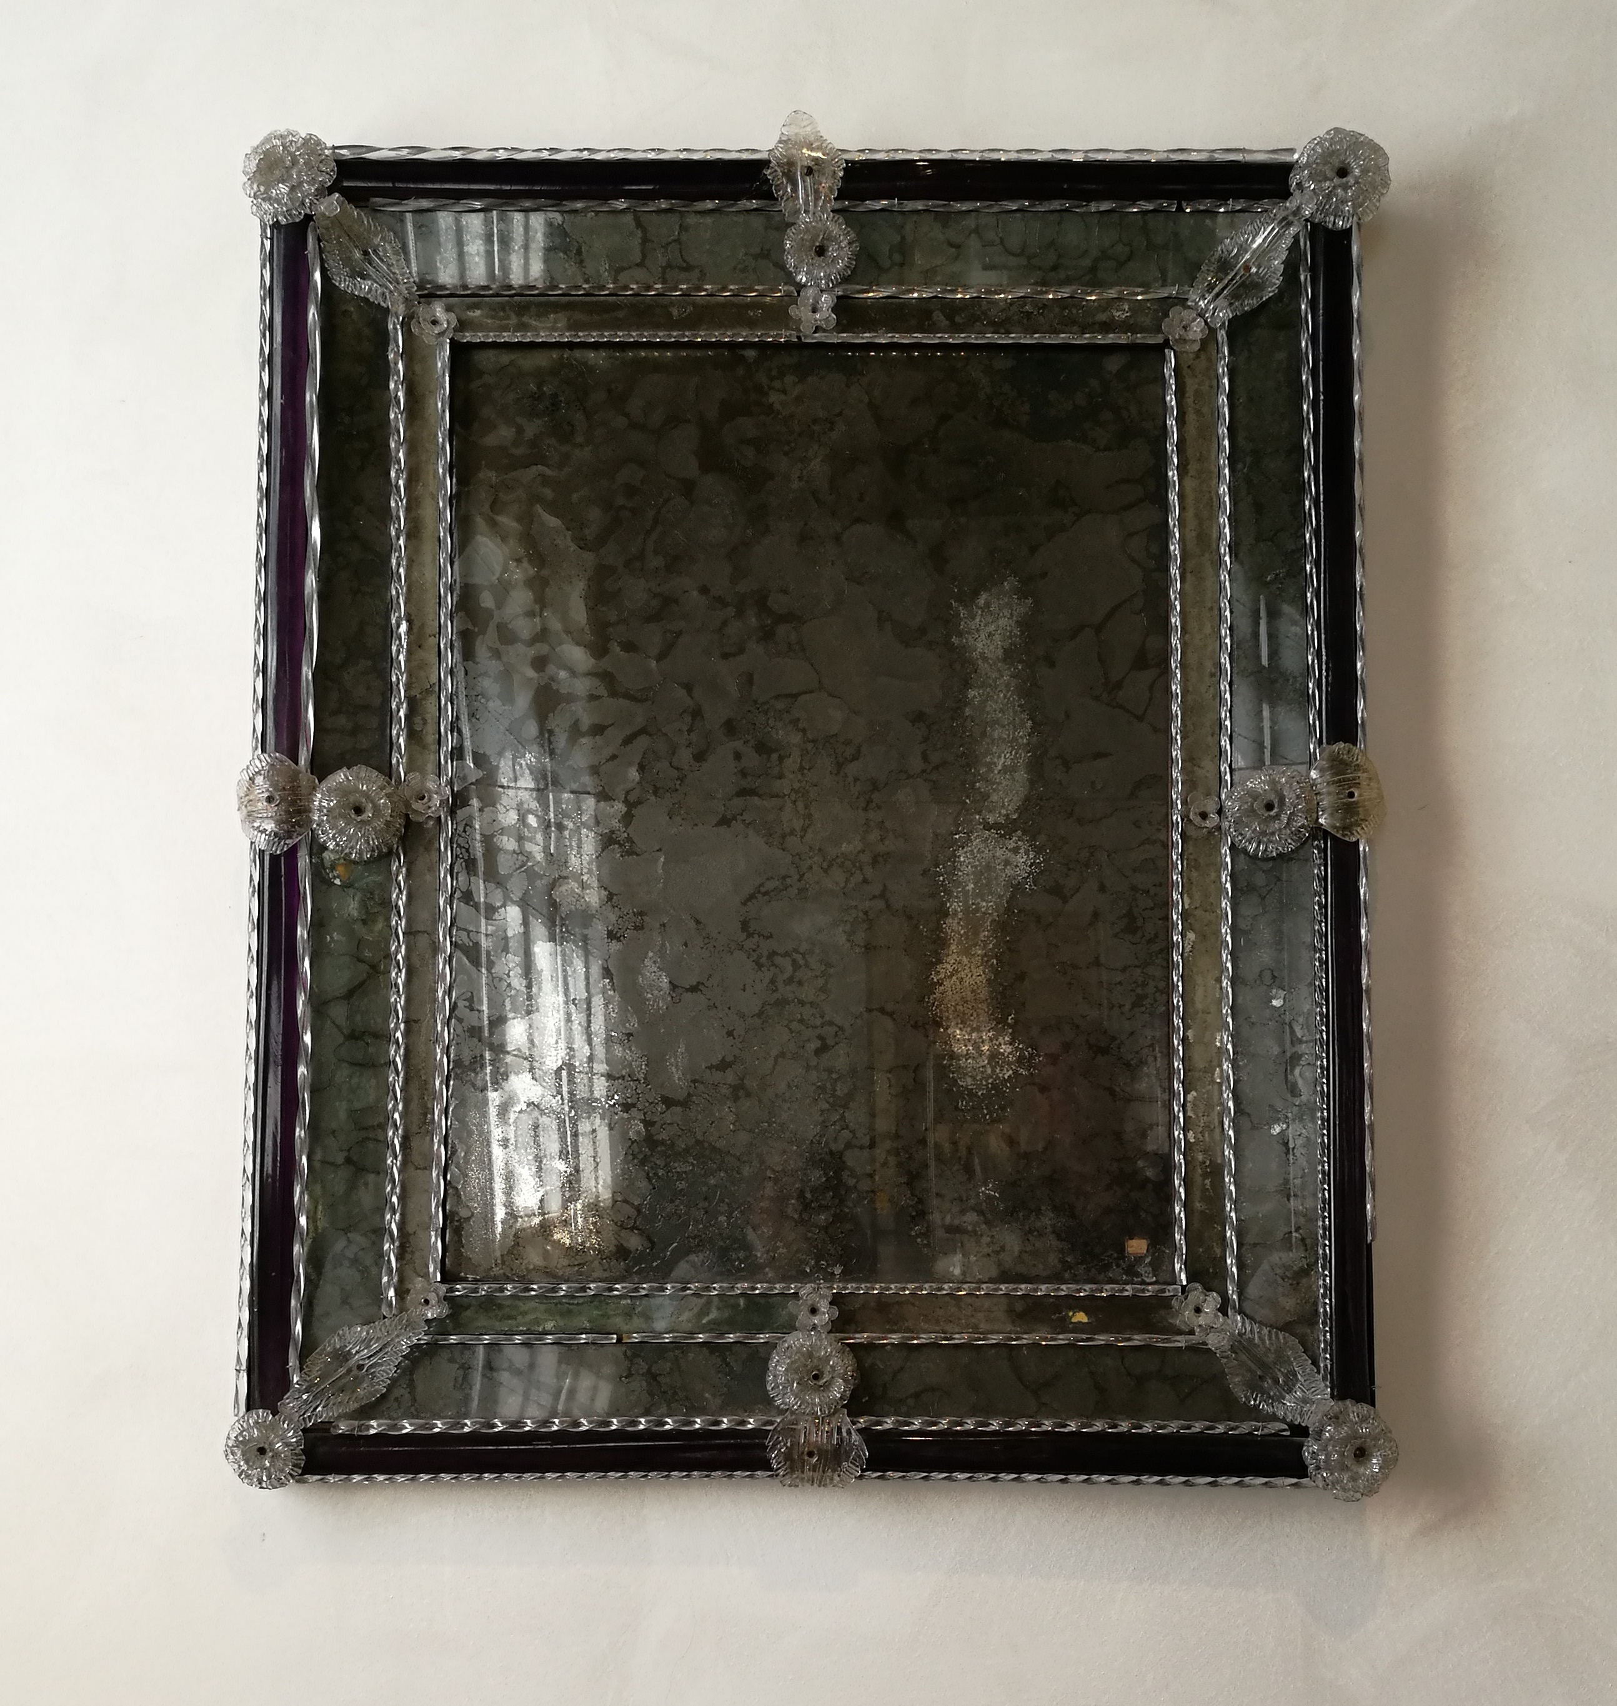
Specchio di vetro grigio,
Venezia

Slide 7
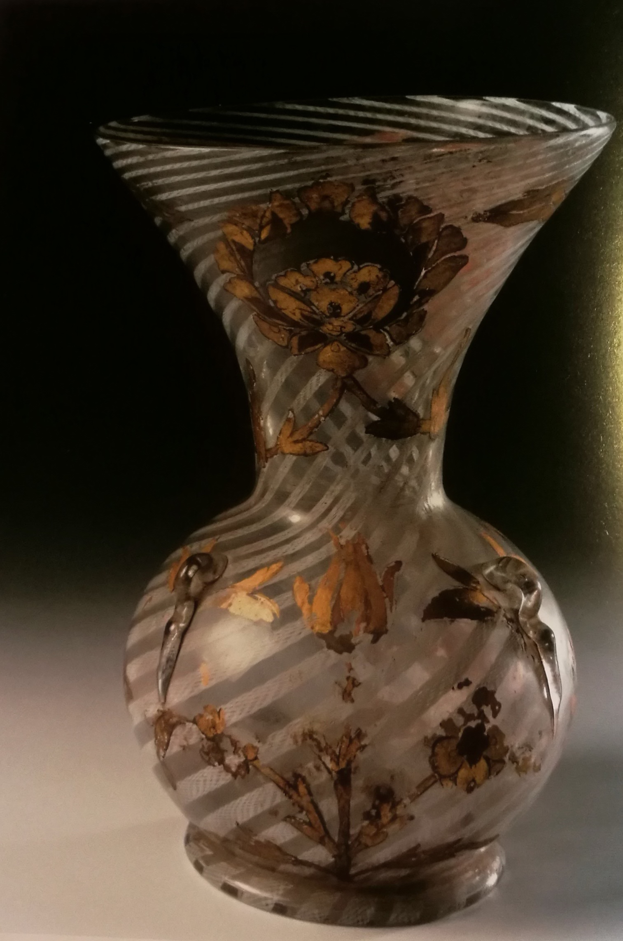
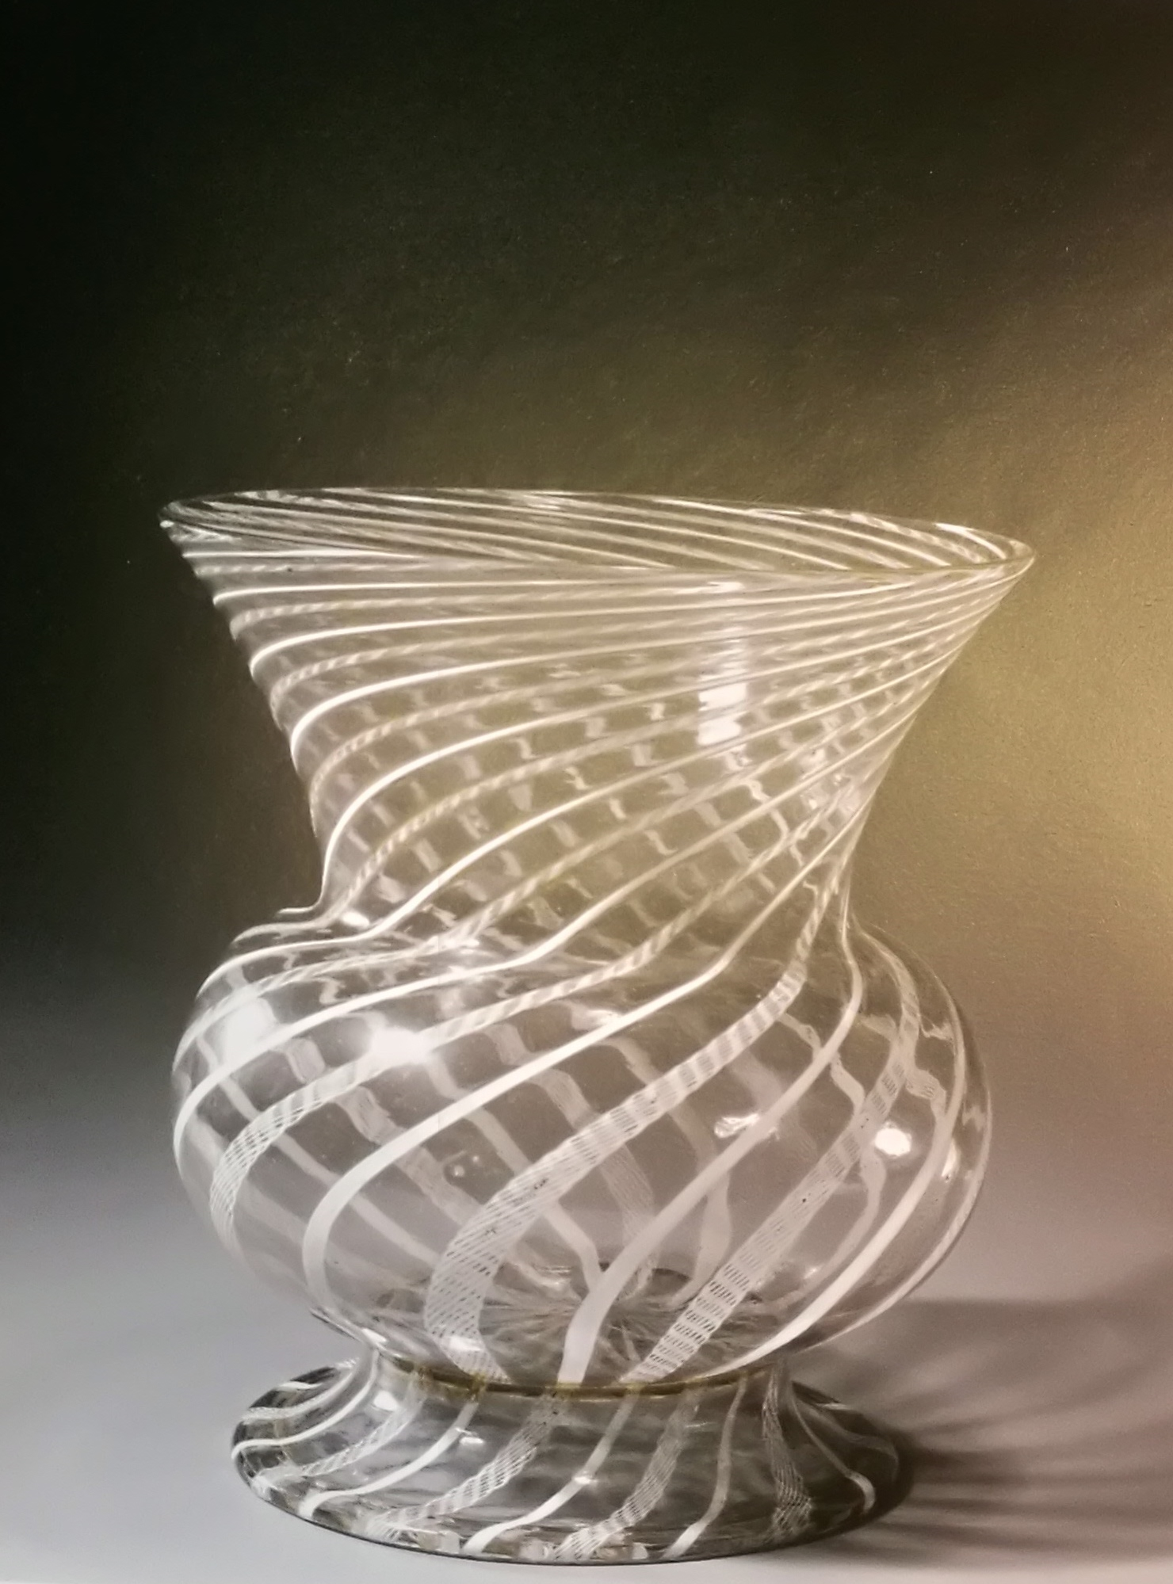
Vetri da lampada da moschea Venezia, XVI secolo

Slide 8
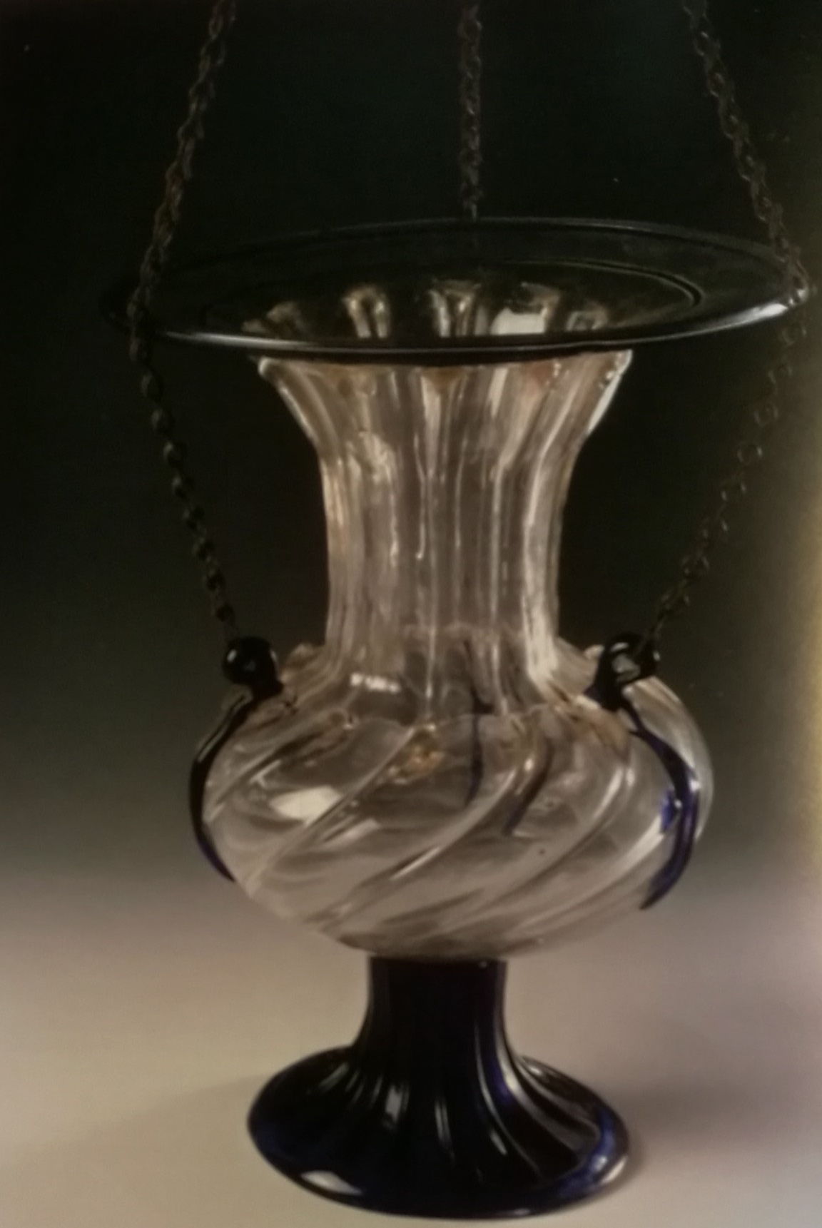
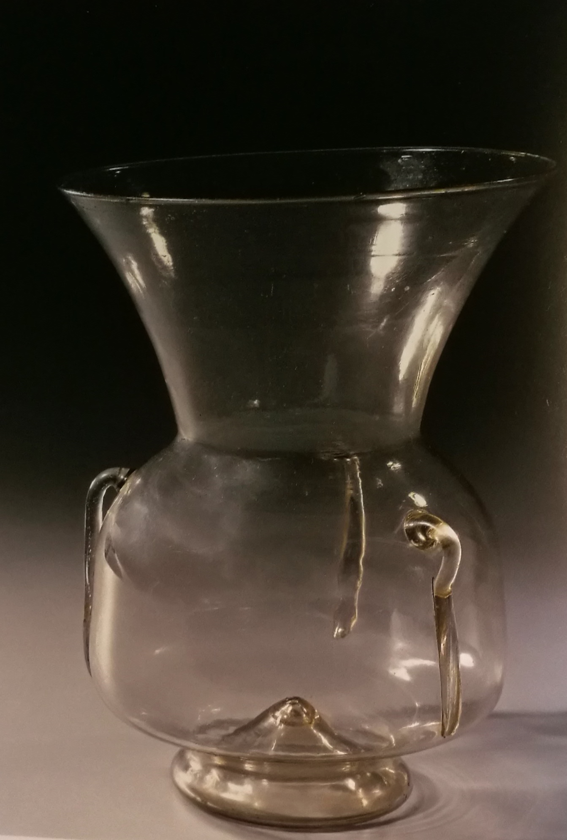
Vetri da lampada da moschea Venezia, XVI secolo

Slide 9
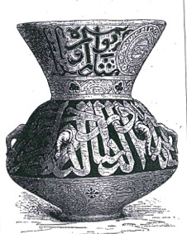
Lampada da Moschea, vetro smaltato, produzione araba

Slide 10
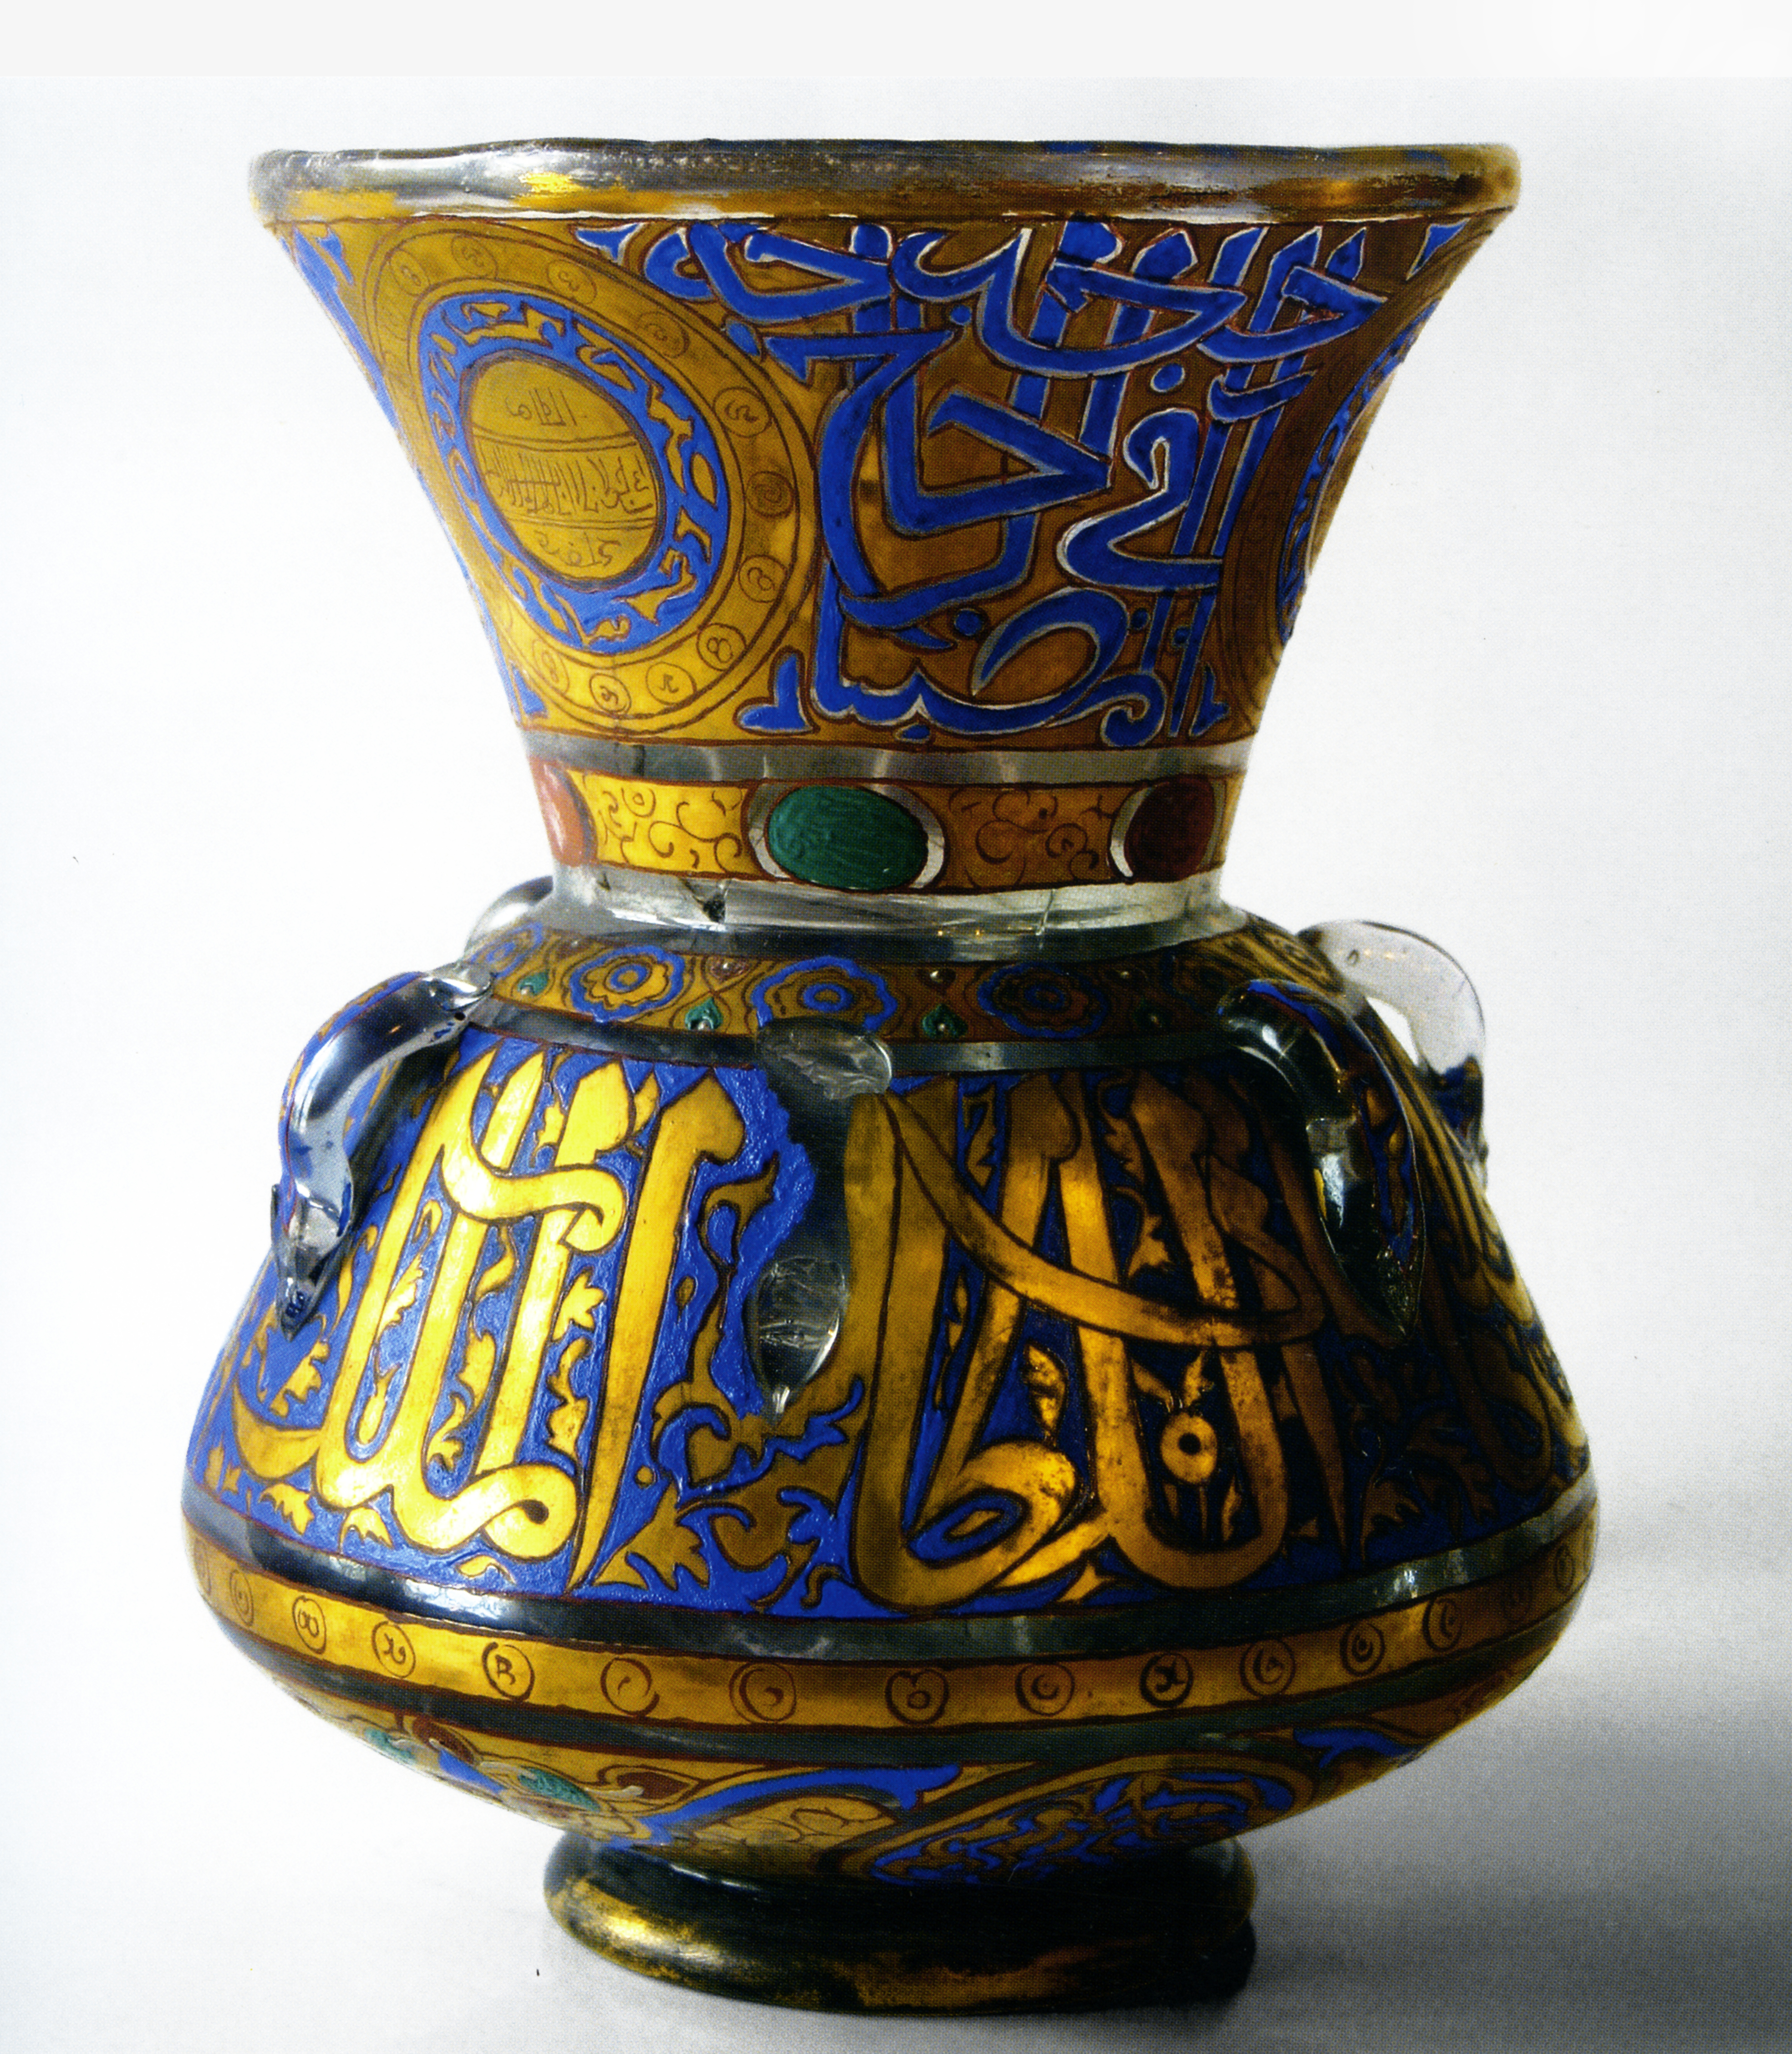
Vetro per lampada da moschea in vetro smaltato, Venezia, Salviati, 1870 ca

Slide 11
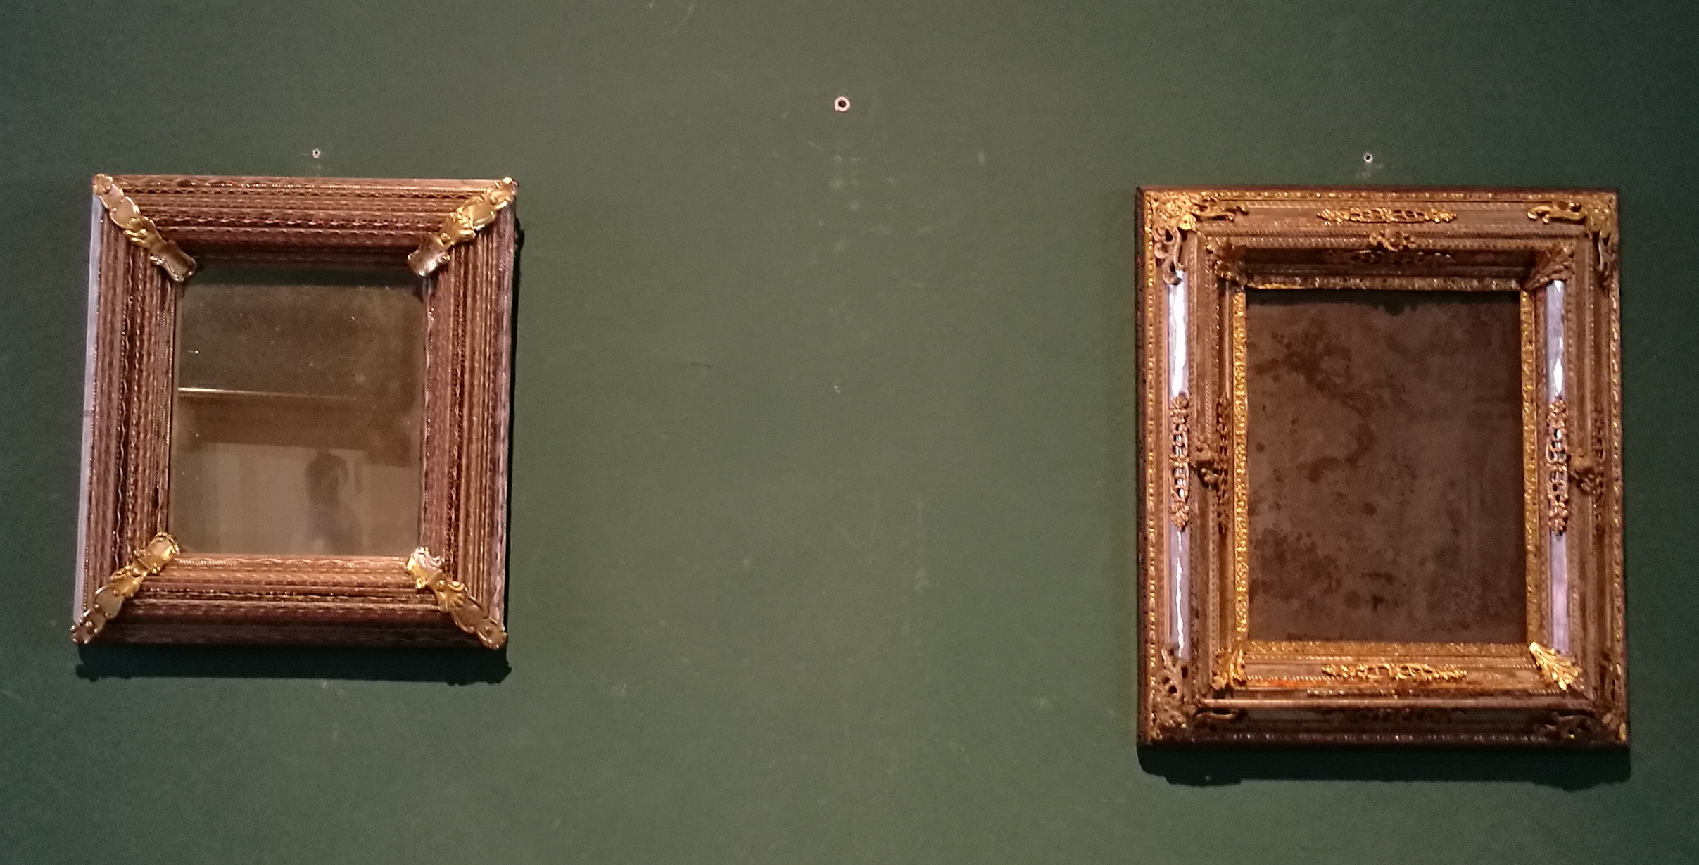
Piccoli specchi a cornice di vetro, Venezia

Slide 12
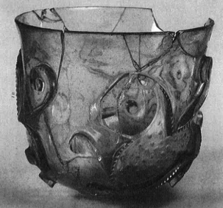
Coppa di vetro, Persia o Egitto, X secolo. Tesoro di San Marco

Slide 13
Vaso e bicchiere arabi in vetro e smalto, XIII secolo

Slide 14
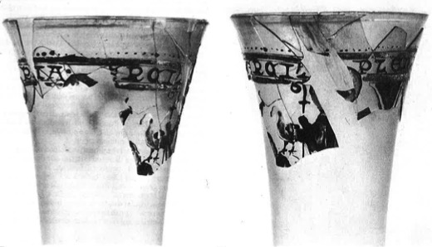
Bicchiere Ave Maria, frammenti, ca. 1290, Venezia?

Slide 15
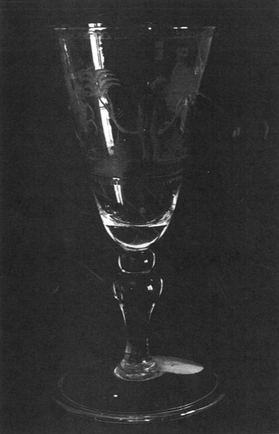
Calice con disegno di torneo

Slide 16
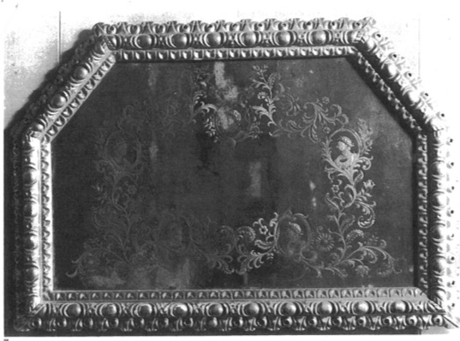
Specchio esagonale, vetro

Slide 17
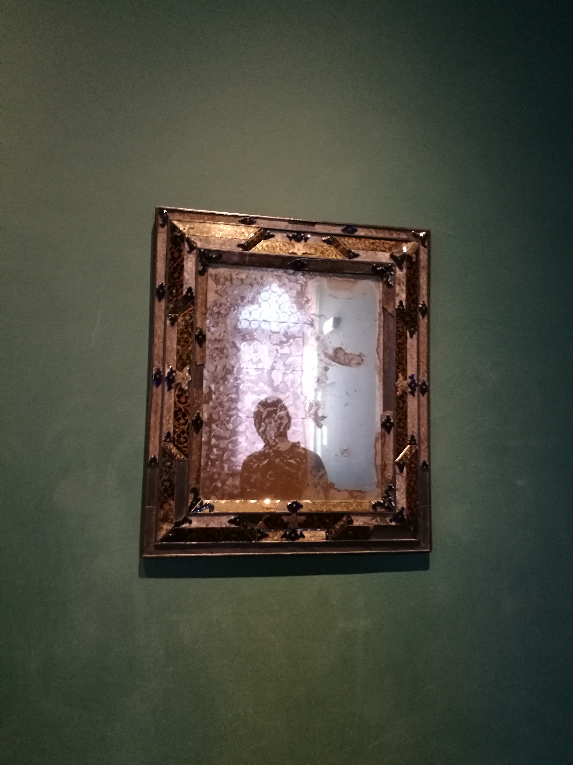
Specchio a cornice di vetro dorato, Venezia

Slide 18
GRAZIE

